Slide 1

KHỞI ĐỘNG

Slide 2
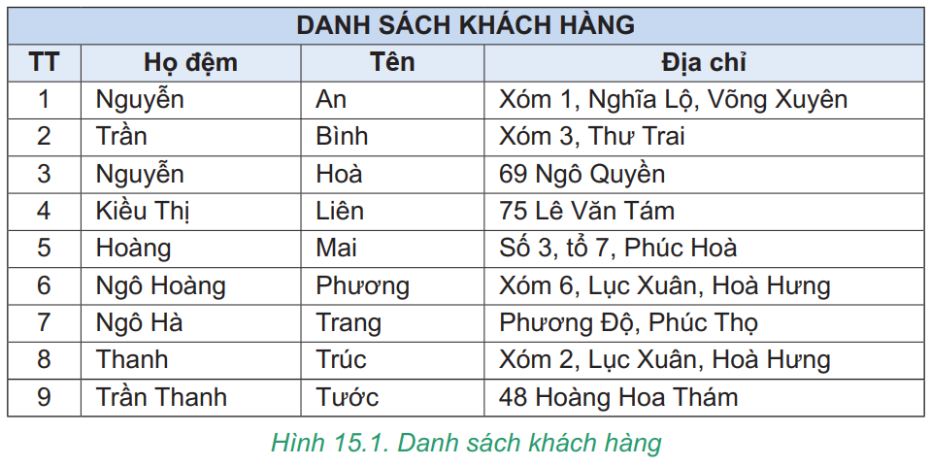
Câu 1:Hãy dùng thuật toán tìm kiếm tuần tự để tìm kiếm khách hàng “thanh trúc” trong danh sách khách hàng sau:
Lần lặp | Tên khách hàng | Có đúng khách hàng cần tìm không? | Có đúng là đã hết danh sách không?
1 | Nguyễn An | Sai | Sai
Câu 2:Số lần lặp của bài toán trên là bao nhiêu?

Slide 3

Việc tìm kiếm tên khách hàng trong danh sách thật khó khăn
Việc kinh doanh mở rộng, số lượng khách hàng của cửa hàng bán giống cây trồng nhà An lên đến hàng trăm người
Em có gợi ý gì cho bạn An để việc tìm kiếm được dễ dàng hơn không?

Slide 4

TIẾT 30. BÀI 15.
THUẬT TOÁN TÌM KIẾM NHỊ PHÂN
( tiết 1)

Slide 5
HÌNH THÀNH KIẾN THỨC

Slide 6

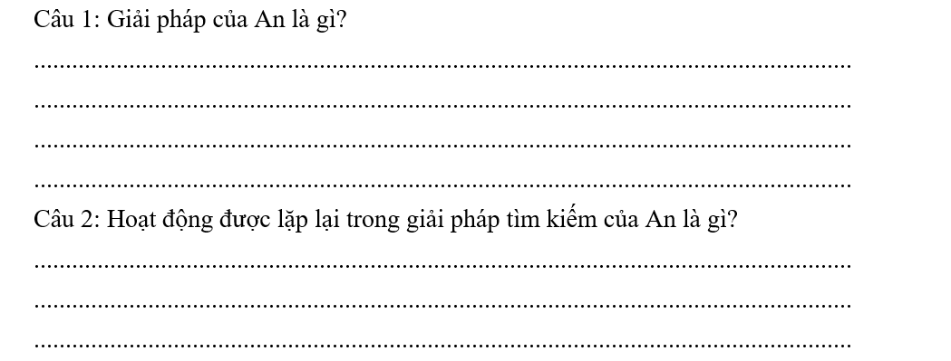
HOẠT ĐỘNG CÁ NHÂN
Trong 2 phút
Khi danh sách khách hàng ngày càng nhiều, để thuận lợi cho việc tìm kiếm, An đã giúp mẹ soạn thảo danh sách khách hàng trên máy tính với tên khách hàng được sắp xếp theo thứ tự chữ cái
- Nếu giá trị cần tìm bằng giá trị ở giữa thì tìm thấy và dừng lại
- Nếu lớn hơn thì chỉ cần tìm ở nửa sau của danh sách
- Nếu nhỏ hơn thì tìm ở nửa đầu của danh sách.
→ Lặp lại quá trình đó cho đến khi tìm thấy hoặc hết danh sách.

Slide 7
1. THUẬT TOÁN TÌM KIẾM NHỊ PHÂN
Khi danh sách khách hàng ngày càng nhiều, để thuận lợi cho việc tìm kiếm, An đã giúp mẹ soạn thảo danh sách khách hàng trên máy tính với tên khách hàng được sắp xếp theo thứ tự chữ cái. Giả sử An cần tìm địa chỉ của khách hàng tên là “Trúc” trong danh sách khách hàng như Hình 15.1.1

Slide 8
Khi danh sách đã được sắp xếp, An không cần tìm từ đầu mà so sánh ngay giá trị cần tìm với giá trị của vị trí ở giữa danh sách.
- Nếu giá trị cần tìm bằng giá trị ở giữa thì tìm thấy và dừng lại
- Nếu lớn hơn thì chỉ cần tìm ở nửa sau của danh sách
- Nếu nhỏ hơn thì tìm ở nửa đầu của danh sách.
→ Lặp lại quá trình đó cho đến khi tìm thấy hoặc hết danh sách.
 Như vậy, tại mỗi bước lặp, thuật toán tìm kiếm thu hẹp danh sách tìm kiếm chỉ còn một nửa. Do đó thuật toán này có tên là tìm kiếm nhị phân (chia đôi).

Slide 9

HOẠT ĐỘNG CÁ NHÂN
Trong 1 phút
Quan sát sgk/ tr75 trình bày các bước để An tìm khách hàng tên “Trúc” trong danh sách ở hình 15.1 theo thuật toán tìm kiếm nhị phân

Slide 10
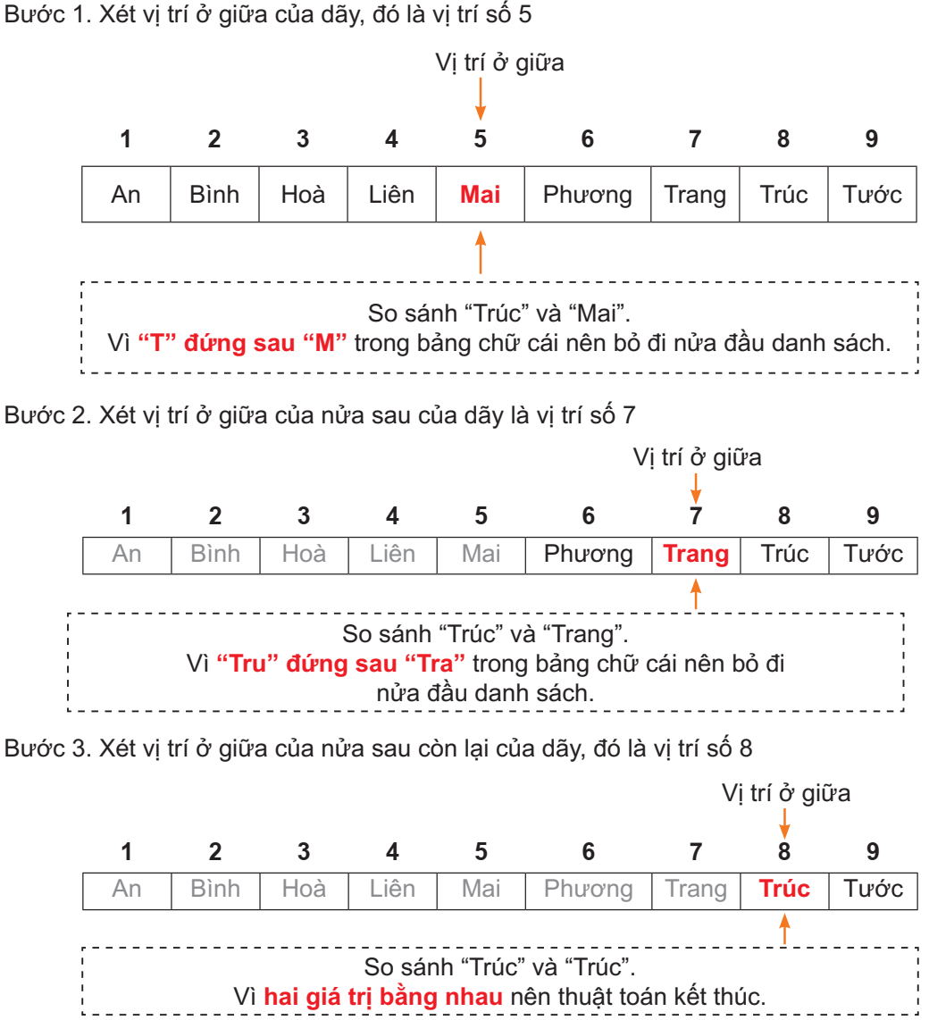
Các bước để An tìm khách hàng tên “Trúc” trong danh sách ở Hình 15.1 theo thuật toán tìm kiếm nhị phân như sau:
Bước 1. Xét vị trí ở giữa của dãy, đó là vị trí số 5

Slide 11
Bước 2. Xét vị trí ở giữa của nửa sau của dãy là vị trí số 7

Slide 12
Bước 3. Xét vị trí ở giữa của nửa sau còn lại của dãy, đó là vị trí số 8
Vì sau bước 3 đã tìm thấy tên khách hàng nên thuật toán kết thúc.

Slide 13

HOẠT ĐỘNG CẶP ĐÔI
Trong 3 phút
Các cặp đôi hoàn thành hoạt động 1 trong sgk/tr 75
1.Em hãy cho biết thuật toán tìm kiếm tuần tự phải thực hiện bao nhiêu bước để tìm được khách hàng tên “Trúc” trong danh sách ở Hình 15.1? Em hãy so sánh số bước thực hiện của thuật toán tìm kiếm tuần tự với số bước thực hiện của thuật toán tìm kiếm nhị phân.
2.Theo em trước khi thực hiện thuật toán tìm kiếm nhị phân, danh sách khách hàng cần thoả mãn điều kiện gì? Nếu không thoả mãn điều kiện đó, thuật toán tìm kiếm nhị phân có thực hiện được không?

Slide 14
1.Em hãy cho biết thuật toán tìm kiếm tuần tự phải thực hiện bao nhiêu bước để tìm được khách hàng tên “Trúc” trong danh sách ở Hình 15.1? Em hãy so sánh số bước thực hiện của thuật toán tìm kiếm tuần tự với số bước thực hiện của thuật toán tìm kiếm nhị phân.
Thuật toán tìm kiếm tuần tự phải thực hiện 8 lần để tìm được khách hàng tên “Trúc”.
Thuật toán tìm kiếm nhị phân chỉ thực hiện 3 lần lần để tìm được khách hàng tên “Trúc”.
2.Theo em trước khi thực hiện thuật toán tìm kiếm nhị phân, danh sách khách hàng cần thoả mãn điều kiện gì? Nếu không thoả mãn điều kiện đó, thuật toán tìm kiếm nhị phân có thực hiện được không?
Trước khi thực hiện thuật toán tìm kiếm nhị phân, danh sách khách hàng cần sắp xếp theo thứ tự từ nhỏ đến lớn. Nếu không sắp xếp thứ tự từ nhỏ đến lớn thì thuật toán tìm kiếm nhị phân không thực hiện được.

Slide 15
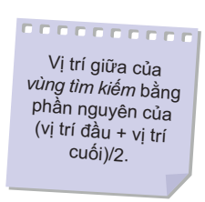
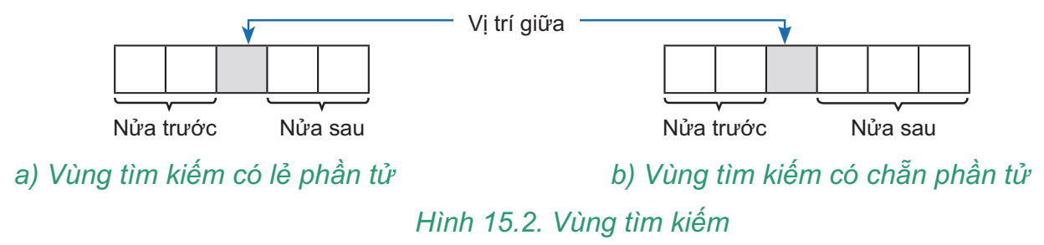
Mô tả thuật toán tìm kiếm nhị phân bằng ngôn ngữ tự nhiên:
Bước 1. Nếu vùng tìm kiếm không có phần tử nào thì kết luận không tìm thấy và thuật toán kết thúc.
Bước 2. Xác định vị trí giữa của vùng tìm kiếm.
Vị trí này chia vùng tìm kiếm thành hai nửa: nửa trước và nửa sau vị trí giữa.
Bước 3. Nếu giá trị cần tìm bằng giá trị của vị trí giữa thì kết luận “giá trị cần tìm xuất hiện tại vị trí giữa” và kết thúc.
Bước 4. Nếu giá trị cần tìm nhỏ hơn giá trị của vị trí giữa thì vùng tìm kiếm mới được thu hẹp lại, chỉ còn nửa trước của dãy. Ngược lại (nếu giá trị cần tìm lớn hơn giá trị của vị trí giữa) vùng tìm kiếm mới được thu hẹp lại, chỉ còn nửa sau của dãy.
Bước 5. Lặp lại từ Bước 1 đến Bước 4 cho đến khi tìm thấy giá trị cần tìm (Bước 3) hoặc vùng tìm kiếm không còn phần tử nào (Bước 1).

Slide 16
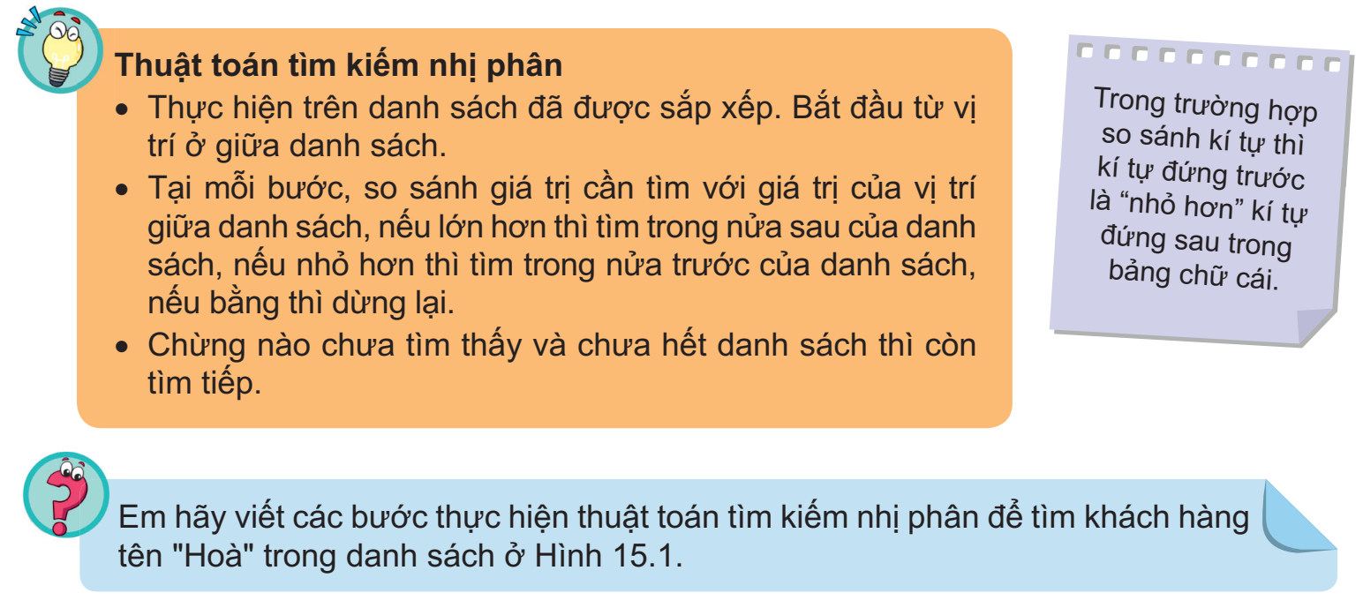
GHI NHỚ

Slide 17
HOẠT ĐỘNG NHÓM
Trong 3 phút

Slide 18
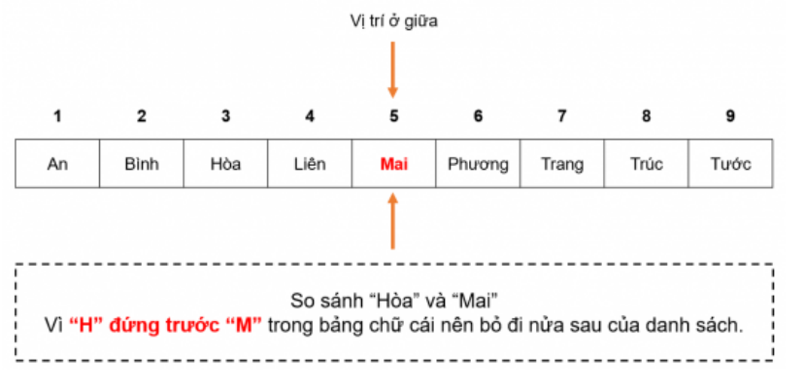
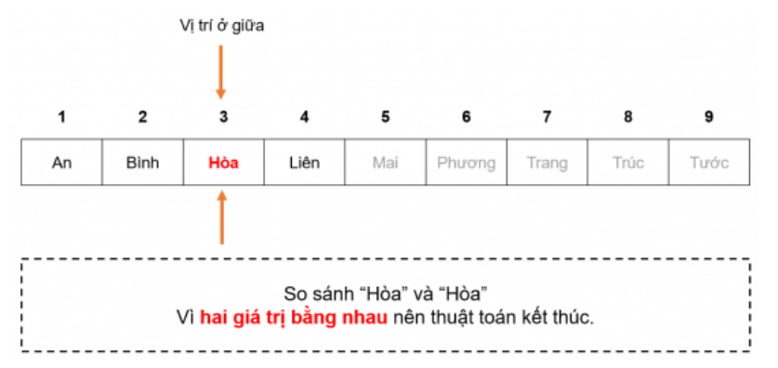
- Bước 1: Xét vị trí ở giữa của dãy, đó là vị trí số 5
- Bước 2: Xét vị trí ở giữa của nửa đầu của dãy là vị trí số 3.
- Vì sau bước 2 đã tìm thấy tên khách hàng nên thuật toán kết thúc.

Slide 19






LUYỆN TẬP
Câu 1: Tại mỗi bước lặp, thuật toán tìm kiếm nhị phân sẽ?
A. Thu hẹp danh sách chỉ còn một nữa.
B. Các phần tử trong danh sachs sẽ bị giảm một nữa
C. Danh sách sẽ được sắp xếp lại
D. Đáp án khácđúng

Slide 20

LUYỆN TẬP
Câu 2: Thuật toán tìm kiếm nhị phân thực hiện trên danh sách nào?
A. Đã được hoán đổi.
B. Đã được chỉnh sửa
C. Đã được sắp xếp.
D. Cả A, B và C.

Slide 21
LUYỆN TẬP
Câu 3: Thuật toán tìm kiếm nhị phân bắt đầu thực hiện ở vị trí nào trong danh sách?
A. Vị trí đầu tiên.
B. Vị trí giữa.
C. Vị trí cuối cùng.
D. Bất kì vị trí nào.

Slide 22
LUYỆN TẬP
Câu 4: Khi so sánh giá trị cần tìm với giá trị của vị trí giữa, nếu giá trị cần tìm nhỏ hơn giá trị giữa thì:
A. Tìm trong nửa đầu của danh sách
B. Tìm trong nửa sau của danh sách
C. Tìm trong nửa đầu hoặc nửa sau danh sách.
D. Dừng lạiđúng

Slide 23
HƯỚNG DẪN VỀ NHÀ
Học thuộc cách hoạt động của thuật toán tìm kiếm nhị phân
Xem trước phần thực hành

